Slide 1
Tμήμα Επιστήμης Ζωικής Παραγωγής
Διατροφή Μηρυκαστικών Ζώων
Ι. Φυσιολογία Θρέψης Μηρυκαστικών
Διδάσκοντες:
Ελένη Τσιπλάκου, Αναπληρώτρια Καθηγήτρια Αλέξανδρος Μαυρομμάτης, Επίκουρος Καθηγητής

Slide 2
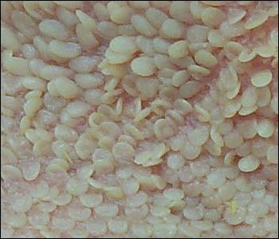
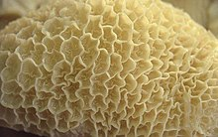
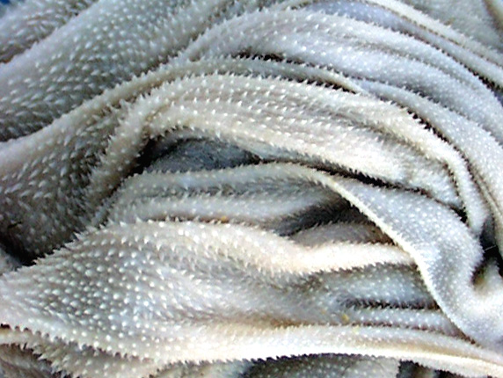
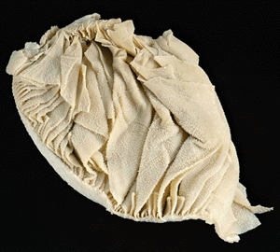
Συμβιωτικά φαινόμενα - Πέψη στα μηρυκαστικά
Κεκρύφαλος
Μεγάλη κοιλία
Ήνυστρο
Εχίνος

Slide 4
Το μικροβίωμα της μεγάλης κοιλίας
Πηγή: Α. Μαυρομμάτης, submitted project

Slide 5
Το μικροβίωμα της μεγάλης κοιλίας
Μικροοργανισμός | Συγκέντρωση
Βακτήρια | 10¹⁰ ανά ml
Πρωτόζωα | 10⁵-10⁶ ανά ml
Αρχαία | 10⁷-10⁹ ανά ml
Μύκητες | 10³-10⁵ ανά ml
Βακτηριοφάγοι | 10⁸-10⁹ ανά ml
Κυτταρινόλυση
Πρωτεόλυση
Λιπόλυση
Αμυλόλυση

Slide 6
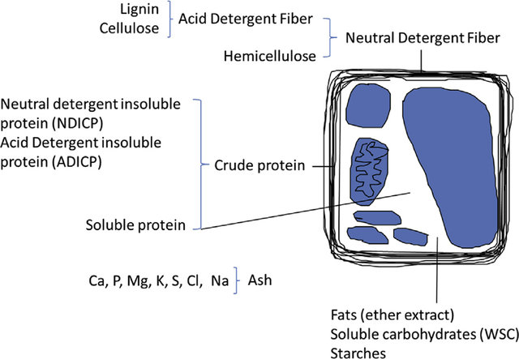
Το μικροβίωμα της μεγάλης κοιλίας
ADF
Λυγνίνη
NDF
Κυτταρίνη
Ημι-κυτταρίνη
Αδιάλυτη Πρωτεΐνη στα κυτταρικά τοιχώματα
Πρωτεΐνη
Φυτικό κύτταρο
Διαλυτή Πρωτεΐνη
Τέφρα
Λιπαρές ουσίες
Διαλυτοί υδατάνθρακες και σάκχαρα
Άμυλο

Slide 7
Κλάσματα NDF και ADF
Ζωοτροφή | Βλαστικό στάδιο | NDF % ΞΟ | ADF %ΞΟ | Θρεπτική αξία MJ ΚΕΓ*/kg ΞΟ
Ενσίρωμα αραβοσίτου |  | 43 48 | 26 30 | 7,0 6,8
Ψυχανθή | Προ της εμφάνισης των οφθαλμών | 39 | 30 | 6,6
 | Έναρξη άνθησης | 40-46 | 31-35 | 6,1-6,5
 | Μέσο άνθησης | 47-53 | 36-40 | 5,6-6,0
 | Πλήρης άνθηση | 54-60 | 40-42 | 5,3-5,4
Αγρωστώδη | Με στάχυ | 65 | 45 | 4,8
Άχυρο κριθής |  | 80 | 59 | 4,5
Άχυρο σίτου |  | 85 | 54 | 4,0

Slide 8
Το μικροβίωμα της μεγάλης κοιλίας -Μικροβιακή πέψη

Slide 9
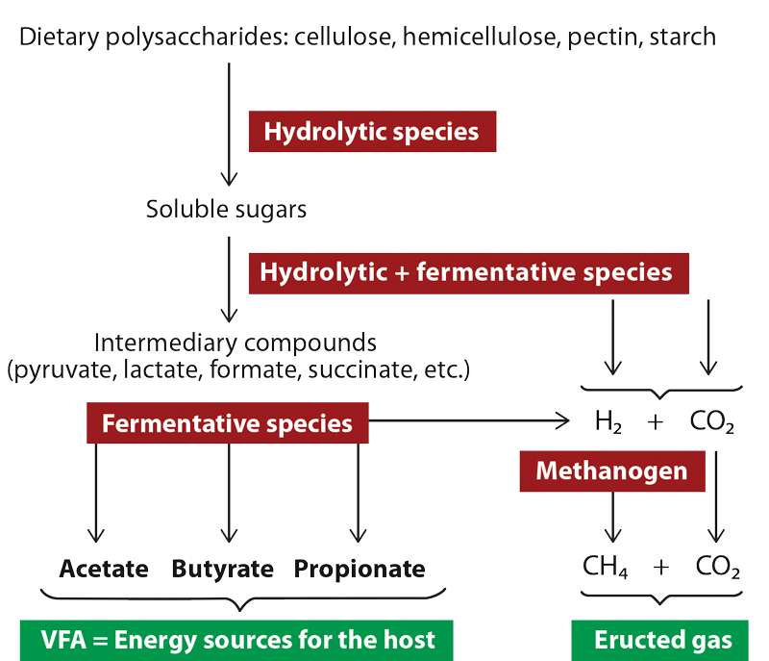
Πολυσακχαρίτες: κυτταρίνη, ημι-κυτταρίνη, πηκτίνη, άμυλο
Διαλυτά σάκχαρα
Ενδιάμεσα προϊόντα
Οξικό
Βουτυρικό
Προπιονικό
Πτητικά λιπαρά οξέα: πηγή ενέργειας

Slide 10
Παραγωγή πτητικών λιπαρών οξέων (ΠΛΟ) και αξιοποίηση - Ενέργεια – Μεταβολισμός
Πέψη κυτταρικών τοιχωμάτων και υδατανθράκων
Τελικά προϊόντα πέψης υδατανθράκων στους προστομάχους:
οξικό οξύ ~ 65%
προπιονικό οξύ ~ 21%
βουτυρικό οξύ ~ 14%
CO₂
CH₄
Το προφίλ των ΠΛΟ επηρεάζει:
την αποτελεσματικότητα χρησιμοποίησης της ενέργειας
τη σύνθεση των κτηνοτροφικών προϊόντων (γάλακτος)

Slide 11
Παραγωγή πτητικών λιπαρών οξέων και αξιοποίηση - Ενέργεια – Μεταβολισμός
ΠΛΟ: κύριο ενεργειακό υπόστρωμα για τα μηρυκαστικά
CO2-CH4: απώλειες (+q)
Ενέργεια τροφής διαθέσιμη για το ζώο: 70 - 85%
Απώλειες: CH4 = 6 – 15%, q= 6 - 7%
Απώλειες μηρυκαστικών > των μονογαστρικών (λόγο CH4-q)
Ενέργεια προπιονικού: ενέργεια γλυκόζης = 1,09
Ενέργεια οξικού: ενέργεια γλυκόζης = 0,62
Ενέργεια βουτυρικού: ενέργεια γλυκόζης = 0,78

Slide 12
Παραγωγή πτητικών λιπαρών οξέων και αξιοποίηση - Ενέργεια – Μεταβολισμός
Χρησιμοποίηση ΠΛΟ:
Οξικό:
μέρος ως πηγή ενέργειας για τη δραστηριότητα του τοιχώματος της μεγάλης κοιλίας
το υπόλοιπο για σύνθεση λίπους στο μαστικό αδένα ή /και στο λιπώδη ιστό
Προπιονικό:
εξ ολοκλήρου για σύνθεση γλυκόζης από το ήπαρ η οποία χρησιμοποιείται για σύνθεση λακτόζης
Βουτυρικό:
από τα τοιχώματα της μεγάλης κοιλίας

Slide 13
Παραγωγή πτητικών λιπαρών οξέων και αξιοποίηση - Ενέργεια – Μεταβολισμός
Υψηλό ποσοστό προπιονικού οξέος συνεπάγεται:
μεγαλύτερη κατακράτηση ενέργειας
μεγαλύτερη παραγωγή λακτόζης (επομένως και γάλακτος)
χαμηλότερη λιποπεριεκτικότητα γάλακτος
χαμηλότερη ποσότητα καταναλισκόμενης ΞΟ
μαλακότερη υφή λίπους κρέατος (soft fat syndrome)

Slide 14
Παραγωγή πτητικών λιπαρών οξέων και αξιοποίηση - Ενέργεια – Μεταβολισμός
Αυξημένο ποσοστό NDF-ADF σιτηρεσίου συνεπάγεται:
μειωμένη ποσότητα παραγόμενων ΠΛΟ (συνολικα),
αυξημένη τιμή pH υγρού περιεχομένου προστομάχων,
αύξηση οξικού οξέος
υψηλότερη λιποπεριεκτικότητα γάλακτος.
Αυξημένο ποσοστό αμύλου σιτηρεσίου σε βάρος των NDF-ADF συνεπάγεται τα ακριβώς αντίθετα από αυτά που αναφέρθηκαν παραπάνω.

Slide 15
Παραγωγή πτητικών λιπαρών οξέων και αξιοποίηση - Ενέργεια – Μεταβολισμός
Επομένως:
υψηλό ποσοστό (ΣΖ) συμπυκνωμένων ζωοτροφών περισσότερο προπιονικό
υψηλό ποσοστό ΧΖ (υψηλό ποσοστό NDF-ADF) μείωση προπιονικό – αύξηση οξικού
υψηλό ποσοστό ΣΖ και pH<5 άφθονο γαλακτικό οξέωση ή γαλακτοξαιμία
Όταν ΧΖ από ώριμα φυτά (περισσότερο NDF-ADF) : οξικό οξύ= ~70%
Όταν ΧΖ από νεαρά φυτά (λιγότερο NDF-ADF) : οξικό οξύ ~60%, προπιονικό οξύ ~24%
Άλεση και σύμπηξη ΧΖ (μείωση της υφής) μείωση οξικού και αύξηση προπιονικού (Σύνολο ΠΛΟ: ανεπηρέαστο)
Αύξηση του λόγου άμυλο: NDF
αύξηση της γαλακτοπαραγωγής
μείωση της λιποπεριεκτικότητας γάλακτος
μικρή μεταβολή πρωτεϊνοπεριεκτικότητας γάλακτος

Slide 16
Παραγωγή πτητικών λιπαρών οξέων και αξιοποίηση - Ενέργεια – Μεταβολισμός
Υφή σιτηρεσίου (εξαρτάται από τις φυσικές ιδιότητες της τροφής)
επηρεάζει την κορεστική ικανότητα του σιτηρεσίου
ευνοεί τo μηρυκασμό
Επομένως:
Θα πρέπει οι ΧΖ να συμμετέχουν στο σιτηρέσιο των μηρυκαστικών κατ' ελάχιστον κατά 1% του ΣΒ των ζώων
Το σιτηρέσιο να περιέχει τουλάχιστον 18% για τις αγελάδες και 22% για τα πρόβατα κυτταρικά τοιχώματα (Ινώδεις ουσίες ή 36-42% ΝDF)
Ομαλή λειτουργεία μεγάλης κοιλίας
Μεγαλύτερη αποτελεσματικότητα τροφής

Slide 17
Παραγωγή πτητικών λιπαρών οξέων και αξιοποίηση - Ενέργεια – Μεταβολισμός
Σιτηρέσια με αυξημένη συμμετοχή ΣΖ αύξηση προπιονικού αύξηση παραγωγικότητας αλλά!!!
μείωση υφής και δείκτη κορεσμού
μειωμένος χρόνος μηρυκασμού (35-45 min /kg ΞΟ)
μειωμένη παραγωγή σιέλου (10-12 l /kg ΞΟ)
σχετικά αυξημένη ποσότητα ΠΛΟ
χαμηλό pH (<6) του υγρού των προστομάχων
μειωμένος λόγος οξικού: προπιονικό
Κίνδυνος μεταβολικών νοσημάτων

Slide 18
Παραγωγή πτητικών λιπαρών οξέων και αξιοποίηση - Ενέργεια – Μεταβολισμός
Αν ΧΖ: ΣΖ ≤ 20: 80
μείωση υφής και δείκτη κορεσμού σε φυσιολογικά απαράδεκτο επίπεδο
ατονία προστομάχων – διακοπή μηρυκασμού
μείωση κυτταρινόλυσης (μειωμένη παραγωγή οξικού)
πτώση λιποπεριεκτικότητας
εκδήλωση γαλακτοξαιμίας (pH <5,5)
Επομένως θεσπίζουμε μια σειρά κανόνων συμπεριλαμβανομένων:
Ελάχιστη χρήση χονδροειδών ζωοτροφών
Περιεκτικότητα σιτηρεσίου σε ινώδεις ουσίες και NDF
Ισόρροπος λόγος ΧΖ: ΣΖ (ιδανικά όχι κάτω από 40:60, και όχι κάτω από 35:65)
Η μέτρηση του pH μπορεί επίσης να μας δώσει σημαντικές πληροφορίες

Slide 19
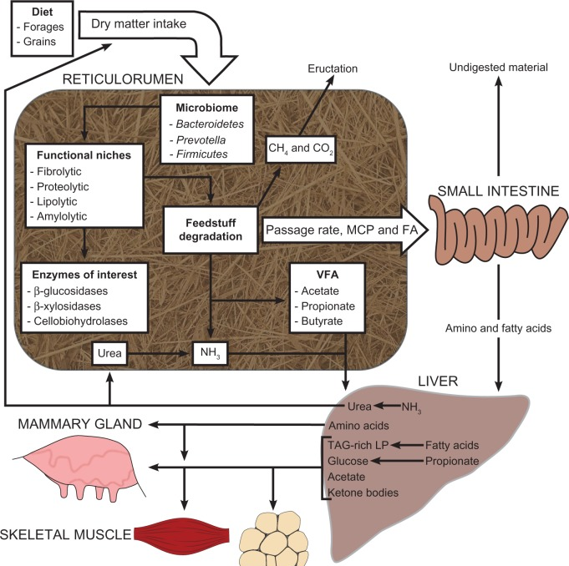
Μεταβολισμός πτητικών λιπαρών οξέων
ΧΖ
ΣΖ
Τροφή
Ερευγμός
Άπεπτη τροφή
Μεγάλη κοιλία
Μικροβίωμα Μ.Κ.
Κυτταρινό-
Αμυλό-
Πρωτεϊνό-
Λιπό-λυση
Λεπτό έντερο
Αποικοδόμηση τροφής
Προώθηση έρματος: Μικροβ. Πρωτ. και λιπαρά οξέα
Πεπτικά ένζυμα:
Κυτταρινάση, αμυλάση, πρωτεάση
Π.Λ.Ο.:
Οξικό
Προπιονικό
Βουτυρικό
Αμινοξέα και λιπαρά οξέα
Ουρία
Ήπαρ
Μαστός

Slide 20
Ποια είναι η σημαντική διαφοροποίηση στο μεταβολισμό της ενέργειας μεταξύ μηρυκαστικών και μονογαστρικών;
Θέλω να αυξήσω τη λιποπεριεκτικότητα του γάλακτος των προβάτων μου. Τι χαρακτηριστικά πρέπει να έχει η ζωοτροφή που πρέπει να ενσωματώσω ή να αυξήσω; Ποιος μηχανισμός (ΠΛΟ) εμπλέκεται;
Αγελάδα γαλακτοπαραγωγής σωματικού βάρους 680 κιλών καταναλώνει ημερησίως 2,8 κιλά ΞΟ μηδικής, 3 κιλά ΞΟ ενσιρώματος αραβοσίτου και 10 κιλά μείγμα ΣΖ. Τηρούνται οι κατάλληλες προϋποθέσεις; Σχολιάστε.

Slide 21
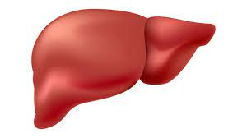
Ν-ούχες ουσίες και βιολογική αξία πρωτεϊνών
Τροφή
Ζυμωθείσα Πρωτεΐνη
ΜΠΦΝ Μη Πρωτεϊνικής Φύσης Άζωτο
Μη- Ζυμωθείσα Πρωτεΐνη
+
+
Αμινοξέα
Αμμωνία
+
Απορρόφηση στο έντερο
+ Σάκχαρα /Άμυλο
Παραγωγή Μικροβιακής Πρωτεΐνης
Μεταβολισμός στο ήπαρ

Slide 22
Ν-ούχες ουσίες και βιολογική αξία πρωτεϊνών
ΜΠΦΝ και ζυμούμενο κλάσμα πρωτεϊνών παραγωγή NH3.
NH3 + ΠΟΟ (ενέργεια) σύνθεση μικροβιακής (βακτηριακής) πρωτεΐνης.
Μέρος της NH3 μετατρέπεται στο ήπαρ σε ουρία ή εκκρίνεται στο σίελο (ρουμινοηπατικός κύκλος ουρίας) –Νχος θρέψη μικροοργανισμών.
Αποβολή NH3 με τη μορφή ουρίας: δαπάνη ενέργειας (για 1 mol ουρίας απαιτούνται 3 moles ATP) άρα επιπλέον των αναγκαίων Νχων κατανάλωση ενέργειας για μη παραγωγικούς σκοπούς μειωμένη αποτελεσματικότητα
Η αξιοποίηση των πρωτεϊνών του σιτηρεσίου στα μηρυκαστικά διέπεται από σημαντικές απώλειες καθώς το μεγαλύτερο μέρος της πρωτεΐνης ζυμώνεται στη μεγάλη κοιλιά.
ΑΛΛΑ
Η σύσταση και το προφίλ των αμινοξέων της μικροβιακής πρωτεΐνης χαρακτηρίζεται από υψηλή βιολογική αξία αντισταθμίζοντας τις προαναφερθείσες απώλειες.

Slide 23
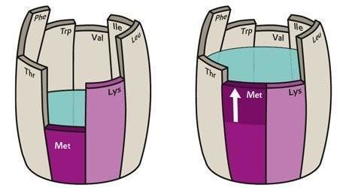
Τι είναι η βιολογική αξία των πρωτεϊνών
Ο ρόλος των απαραίτητων αμινοξέων
Νόμος του ελαχίστου αμινοξέος
Βιολογική αξία (ΒΑ): εκφράζει την ποιότητα μιας πρωτεΐνης (= ΣΜΧ: συντελεστής μεταβολικής χρησιμοποίησης των Ν-χων ουσιών).

Slide 24
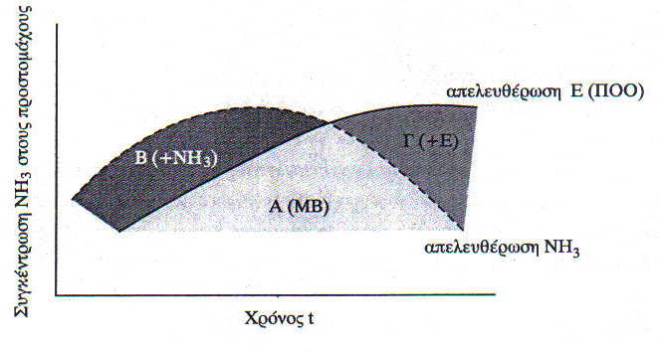
Σύνθεση μικροβιακής πρωτεΐνης
Διαγραμματική παρουσίαση του ρυθμού απελευθέρωσης της ΝΗ3 ( - - -) και της Ενέργειας (ΠΟΟ) (-) μετά τη χορήγηση του σιτηρεσίου (περιοχή: Α = σύνθεση μικροβιακής πρωτεΐνης, Β = περίσσεια ΝΗ3 , έλλειψη Ε, Γ = περίσσεια Ε, έλλειψη ΝΗ3)

Slide 25
Στόχος: ταύτιση πρωτεϊνόλυσης - πρωτεϊνοσύνθεσης
Αύξηση της αποτελεσματικότητας επιτυγχάνεται με:
μείωση του ρυθμού απελευθέρωσης της NH3
μείωση ζυμωτικότητας Νχων ουσιών σιτηρεσίου
χρησιμοποίηση προστατευμένης (by-pass) πρωτεΐνης.
αύξηση της διαθέσιμης ενέργειας (ΠΟΟ)
αύξηση ποσοστού συμμετοχής αμύλου (και περιορισμένης σακχάρων)

